Slide 1
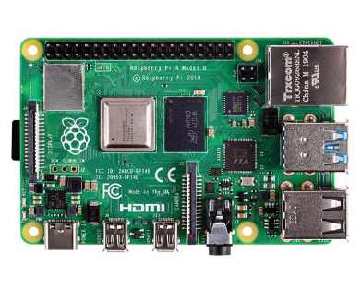
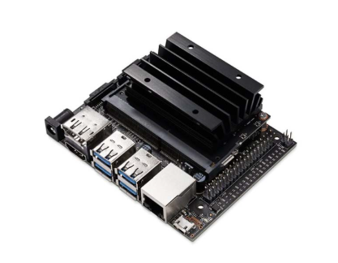
Jetson nano (autonomija)
salje komande za motore i busilicu
od senzora prima podatke
ili
PROTOKOL?
BUSILICA
elektronika
kod
kostur busilice pravi drugi tim
MOTORI
Biramo mi drajvere i motore zajedno sa drugim timom?
elektronika
kod
SENZORI
elektronika
kod
Interupt na high kada ce da udari u nesto, onda senzor mcu obavestava autonomiju
AKO JE UART PROKOL GDE BI SAMO SENZOR MCU SLAO PODATKE

Slide 2
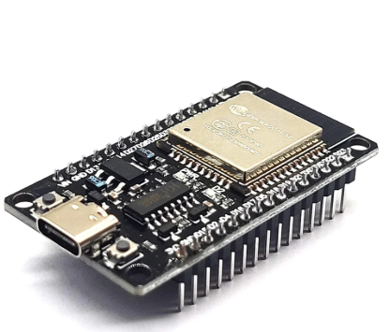
ESP32 (za testiranje)
Ima wifi I bluetooth
Moze website ili aplikacija ili preko kabla za upravljanje
salje komande za motore i busilicu
od senzora prima podatke
PROTOKOL?
BUSILICA
elektronika
kod
kostur busilice pravi drugi tim
MOTORI
elektronika
kod
SENZORI
elektronika
kod
Interupt na high kada ce da udari u nesto, onda senzor mcu obavestava autonomiju
AKO JE UART PROKOL GDE BI SAMO SENZOR MCU SLAO PODATKE

Slide 3
Jetson nano (autonomija)
salje komande za motore i busilicu
od senzora prima podatke
ESP32 (za testiranje)
Moze da ostane i za stalno, da on bude izmedju autonomije i mcu-eva. Imao bi onda 2 moda (koji bi se menjali preko prekidaca na njemu): 1. Radio bi kao dzojstik za upravljanje rovera (dzojstik moze na vebu, da on bude hotspot ili preko aplikacije)
2. Prosledjivao bi poruke od mcu-a ka autonomiji i obrnuto
U oba moda bi bi imao lcd na kojem bi pisao problem ako nesto ne radi (na primer autonomija ili neki mcu-u ne odgovara ili neki senzor ne radi)
Mozda bi bila i laksa implementacija nekog drugog protokola, ako necemo UART jer sa drugim mozemo da primamo poruke od vise mcu-eva
Ako sve radi onda pise na lcd-u radi sve, u kom je modu I procenat baterije
ESP32 (za testiranje)
Ima wifi I bluetooth
Moze website ili aplikacija ili preko kabla za upravljanje
salje komande za motore i busilicu
od senzora prima podatke
MCU-EVI

Slide 4
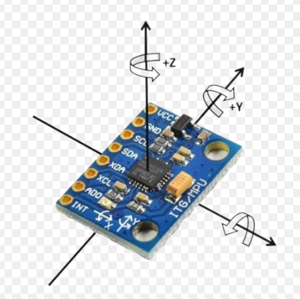
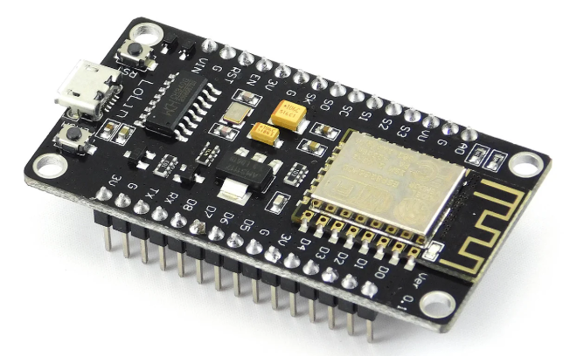
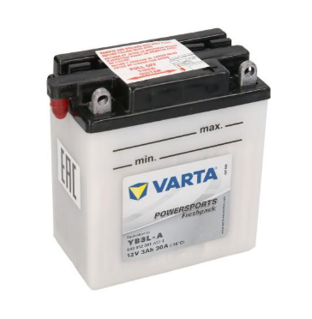
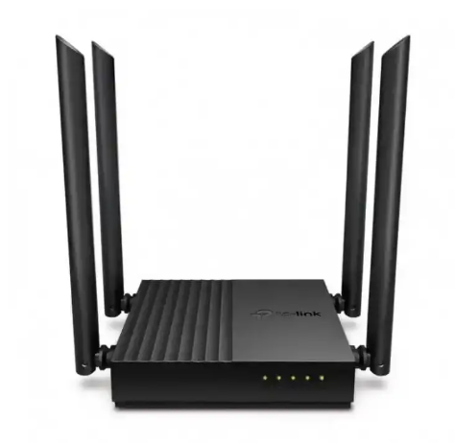
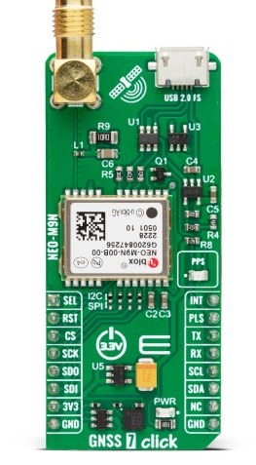
SENZORI
MPU6050
Za nagib, kako se ne bi prevrnuo rover
AUTONOMIJA
Prima podatke
MCU
RAZDELNIK
Cita napunjenost baterije
Otpornici vece snage
BATERIJA
MOTORI
Salje interrupt signal
Ruter? salje samo lokaciju?
GNSS za citanje lokacije koja se salje preko wifia
GNSS 7 Click

Slide 5
1.Kod za kalibraciju mpu6050
2.Kod za kalibraciju mpu6050
Sve se obradjuje u setup-u
(ne sme u eeprom vise od par stotina puta da se upisuju podaci, zato ne sme u loop)
Inicijalizacija MPU6050
Inicijalizacija MPU6050 i EEPROM memorije.
MPU6050 očitava vrednosti sa svih osa.
MPU6050 očitava vrednosti sa svih osa.
Prosečne vrednosti I kalibracija
Prosečne vrednosti I kalibracija
Provera kalibracije
Kalibracione vrednosti se zapisuju u EEPROM memoriju.
Proverava se da li su vrednosti ispravno upisane u EEPROM.

Slide 6
Setup:
Inicijalizacija svih modula (MPU6050, GNSS, razdelnik, MCU, ruter).
Ako neki senzor ne radi upaliti led za njega i poslati gresku na ESP32
Inicijalizacija interrupt-a na HIGH za citanje sa MOTOR MCU-a
Učitavanje kalibracije iz EEPROM: Vrednosti kalibracije za MPU6050.
Inicijalizacija watchdog timer-a
LOOP:
Čitanje senzora:
MPU6050 za nagibne podatke
Razdelnik meri napon baterije
GNSS 7 Click očitava lokaciju
2. Ako neki senzor ne odgovara while(1) ako je potreban senzor, crveni LED i salje podatke
autonomiji o gresci
Obrada podataka: MCU obrađuje primljene podatke (filtriranje, logika, itd.).
Slanje podataka rutera: MCU šalje GNSS podatke preko rutera na zadatu mrežu (preko WiFi)
Salju se potrebni podaci AUTONOMIJI
Resetovanje watchdog time-a na kraju loop-a
INTERUPT (AkO JE POTREBAN):
Ako se pokrene onda salje podatke da ce da udari u nesto rover
Resetovanje watchdog timer-a
If (pin low) ugasi interupt
Za kraj:
Nakon zavrsenog koda proveriti vreme koje je potrebno da se jedna petlja zavrsi

Slide 7
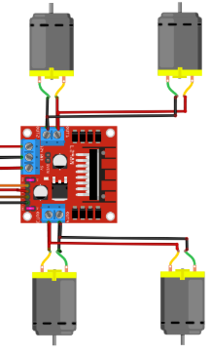
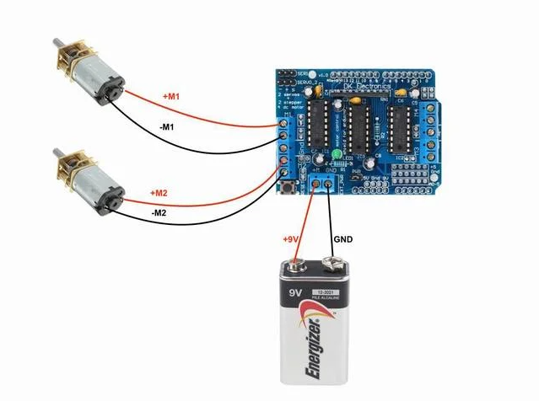
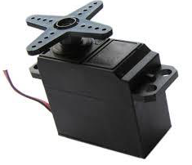
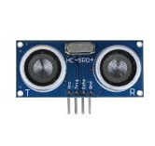
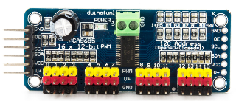
MOTORI
MOTOR I
DRIVER
+servo?
MOTOR I
DRIVER
+servo?
Arduino uno Adafruit Motor Shield V1 or V2
Za test:
AUTONOMIJA
Salje komande
SERVO 180
Za kameru
BATERIJA
MCU
SENZORI
Prima interrupt signal
ULTRASONIC
Kako ne bi udario u nesto rover
PCA9685 16Ch Servo Drivers
+servo?
DRIVER I
MOTOR
+servo?
DRIVER I
MOTOR

Slide 8
SETUP:
Vracanje serva na 0
Inicijalizacija pinova za motore i pinova za led
Provera ultrasonic-a, ako cita cudne brojeve while(1) I salje poruku na ESP32 sta cita ili pin HIGH za interrupt za SENZOR MCU, takodje ukljucuje crvenu LED da ne radi kako treba
Pokretanje Watchdog Timera
LOOP:
Citanje average od ultrasonik senzora
While(1) salje upozorenje ako ce da udari u nesto, cita ponovo avg, ukljucuje led da je u beskonacnoj I resetuje watchdog
Cekanje komande za motore
If(komanda razlicita od prosle):
Ukljucivanje motora I brzine sa PID po komandama koje je procitao
Pomeranje SERVA na motorima sa PID po komandama koje je procitao
5. Resetovanje watchdoga

Slide 9

BUSILICA
MOTOR
Potrebno je da se okrece CW I CCW
Da ima dovoljno snage (tourge)
PREKIDAC
Za kad je stigao na pocetak pokreta
MCU
BATERIJA
PREKIDAC
Za kad je stigao do kraja pokreta
AUTONOMIJA
Salje komande

Slide 10
SETUP:
Inicijalizuju se pinovi za motor, prekidače, i komunikacija sa drugim MCU-om.
Motor se postavlja u stanje mirovanja.
Inicijalizacija pinova za led
Inicijalizacija I pokretanje Watchdog Timera:
LOOP:
MCU čeka komande START,koje dolaze od "AUTONOMIJE" preko serijske komunikacije ili drugog protokola.
Ukljucuje LED ako je aktivan neki prekidac
(bolje bi bio interrupt umesto if-ova:)
If( START I PREKIDAC GORNJI AKTIVAN) ukljuci motor u stranu potrebnu za busenje
if (SWITCH_END) motor se prebacuje u suprotan smer.
Reset Watchdog Timer

